Slide 1



Mod. 2 – La vita in carcere. Regole e tutele.
Trattamento penitenziario e rieducativo
Mercoledì 18 ottobre 2023, ore 14.00 – 16.00
Francesco Trapella
Elementi di diritto penitenziario
Lezione 6

Slide 2
Il trattamento
Trattamento penitenziario
Trattamento rieducativo
Funzione rieducativa della pena
Tutela dei diritti individuali
Funzione preventivo-afflittiva della pena
(Art. 2 Cost.)
Tutela della sicurezza collettiva
Componente punitiva della pena
Tutela della sicurezza degli stessi detenuti
…
Componenti della pena rivolte a fini diversi dalla rieducazione
Art. 13, comma 1, ord. penit. – Il trattamento penitenziario deve rispondere ai particolari bisogni della personalità di ciascun soggetto, incoraggiare le attitudini e valorizzare le competenze che possono essere di sostegno per il reinserimento sociale.
Problema – definizione della “pericolosità sociale”
TRATTAMENTO INDIVIUDALIZZATO
Art. 27, comma 3, Cost. – umanità e rieducazione

Slide 3
L’osservazione scientifica della personalità
Art. 13, commi 2-4, ord. penit.
Nei confronti dei condannati e degli internati è predisposta l'osservazione scientifica della personalità per rilevare le carenze psicofisiche o le altre cause che hanno condotto al reato e per proporre un idoneo programma di reinserimento.
Nell'ambito dell'osservazione è offerta all'interessato l'opportunità di una riflessione sul fatto criminoso commesso, sulle motivazioni e sulle conseguenze prodotte, in particolare per la vittima, nonché sulle possibili azioni di riparazione.
L'osservazione è compiuta all'inizio dell'esecuzione e proseguita nel corso di essa. Per ciascun condannato e internato, in base ai risultati dell'osservazione, sono formulate indicazioni in merito al trattamento rieducativo ed è compilato il relativo programma, che è integrato o modificato secondo le esigenze che si prospettano nel corso dell'esecuzione. La prima formulazione è redatta entro sei mesi dall'inizio dall'esecuzione.
Obiettivi
Strumenti
Esito finale
Rilevare le cause del reato
Riflessione sul fatto criminoso
Riflessione sulle motivazioni
Riflessione sulle conseguenze, in particolare per la vittima
Riflessione sulle possibili azioni di riparazione
Osservazione
Programma individualizzato
Formulare il programma di reinserimento

Slide 4
L‘ingresso in carcere
Principio di prossimità – assegnazione ad un istituto vicino alla dimora familiare o al proprio centro di riferimento sociale, salvi motivi contrari (art. 14, comma 1, ord. penit.).
Individuabile sulla base delle esigenze di studio, di lavoro e, generalmente, di vita del detenuto.
Es. criminalità organizzata
Principio di normalizzazione – creazione in carcere di condizioni di vita quanto più vicine alla vita quotidiana all’esterno.
madri che vivono con i figli piccoli (fino a 3 anni) (art. 14, comma 7, ord. penit.)
collocazione dei detenuti in base all’età (art. 14, comma 4, ord. penit.)
Principio di protezione – tutela dei detenuti “vulnerabili” (art. 14, comma 8, ord. penit.); assegnazione dei detenuti in modo da evitare reciproche influenze nocive (art. 14, comma 3, ord. penit.) e da favorire l’esecuzione del programma di reinserimento (sempre comma 3).
QUESTIONE – separazione uomini/donne (art. 14, comma 6, ord. penit.).

Slide 5
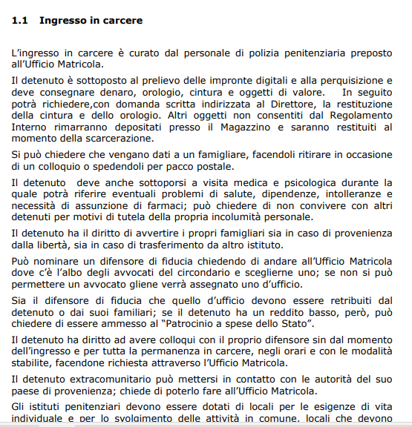
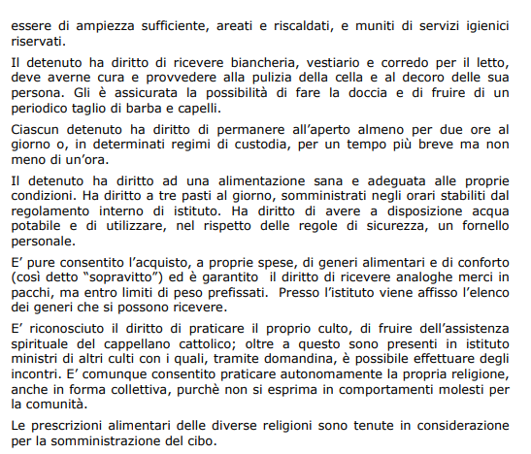
L’ingresso in carcere
Guida della “Rete telematica carcere” supportata da Celivo Centro Servizi Volontariato della provincia di Genova (2016)

Slide 6
La visita medica
Art. 11, comma 7, ord. penit. OGGI
All'atto dell'ingresso nell'istituto il detenuto e l'internato sono sottoposti a visita medica generale e ricevono dal medico informazioni complete sul proprio stato di salute. Nella cartella clinica il medico annota immediatamente ogni informazione relativa a segni o indici che facciano apparire che la persona possa aver subito violenze o maltrattamenti e, fermo l'obbligo di referto, ne dà comunicazione al direttore dell'istituto e al magistrato di sorveglianza. I detenuti e gli internati hanno diritto altresì di ricevere informazioni complete sul proprio stato di salute durante il periodo di detenzione e all'atto della rimessione in libertà. Durante la permanenza nell'istituto, l'assistenza sanitaria è prestata con periodici riscontri, effettuati con cadenza allineata ai bisogni di salute del detenuto, e si uniforma ai principi di metodo proattivo, di globalità dell'intervento sulle cause di pregiudizio della salute, di unitarietà dei servizi e delle prestazioni, d'integrazione dell'assistenza sociale e sanitaria e di garanzia della continuità terapeutica.
Art. 11, commi 5 e 7 PRIMA della L. 2 ottobre 2018, n. 103
5. All’atto dell’ingresso nell’istituto i soggetti sono sottoposti a visita medica generale allo scopo di accertare eventuali malattie fisiche o psichiche. L’assistenza sanitaria è prestata, nel corso della permanenza nell’istituto, con periodici e frequenti riscontri, indipendentemente dalle richieste degli interessati.
7. I detenuti e gli internati sospetti o riconosciuti affetti da malattie contagiose sono immediatamente isolati. Nel caso di sospetto di malattia psichica sono adottati senza indugio i provvedimenti del caso col del rispetto delle norme concernenti l’assistenza psichiatrica e la sanità mentale.
PROBLEMA: assistenza psichiatrica dei detenuti.
MIGLIORAMENTI: (almeno apparenti) sulla tutela della salute fisica e dei contatti con il SSN.

Slide 7
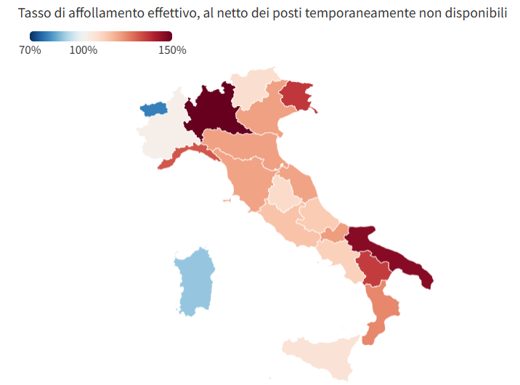
Un problema per l’organizzazione: il sovraffollamento
Numero istituti | Capienza regolamentare | Detenuti presenti | Stranieri | Semilibertà
189 | 51.285 | 58.987 | 18.572 | 1.183
Dati al 30 settembre 2023 su scala nazionale
(Fonte: Ministero della giustizia)
Percentuale di sovraffollamento: 115,02%
Percentuale detenuti stranieri: 31,48%
Fonte: associazione Antigone

Slide 8
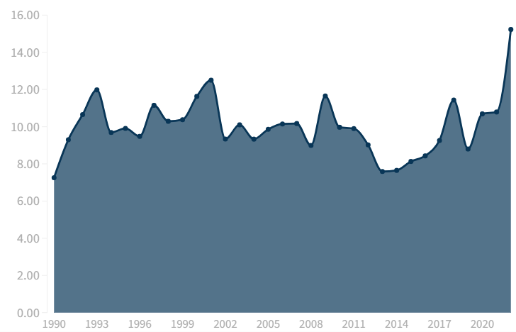
Suicidi in carcere
Numero suicidi nel 2022: 84
Età media: 37,7
Donne suicide: 6% del totale
Stranieri suicidi: 40% del totale
(Fonte: centro studi “Ristretti orizzonti”)
Suicidi ogni 10.000 detenuti (1990-oggi)
Tasso di sucidi in carcere (su 10.000 unità) | Tasso di suicidi nella popolazione italiana (su 10.000 unità)
15,2 | 0,7
(Fonte: centro studi “Ristretti orizzonti”)
Problema: applicazione del principio di normalizzazione
(Fonte: centro studi “Ristretti orizzonti”)

